Slide 1
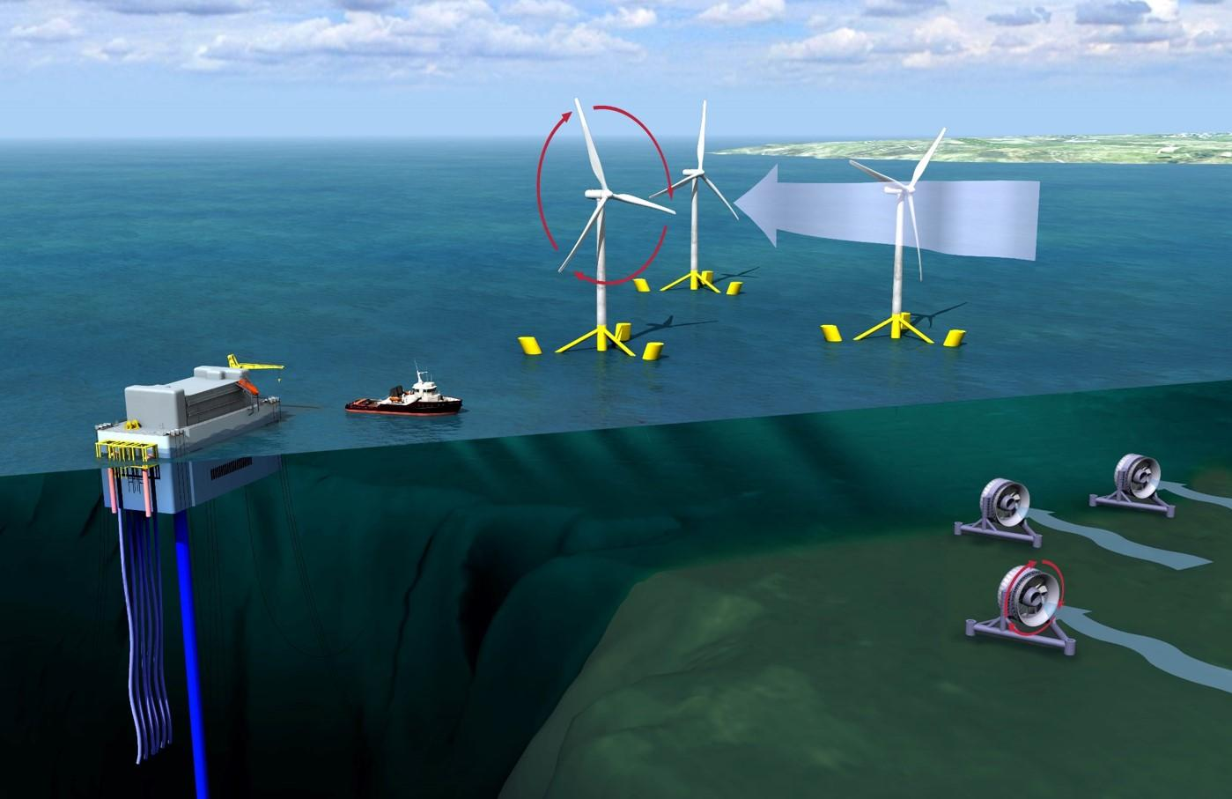
Présentation congrès SFT 2016
Influence du choix du fluide de travail sur les performances d’un cycle organique de Rankine appliqué à l’énergie thermique des mers
Alexandre Dijoux, Frantz Sinama, Audrey Journoud, Bertrand Clauzade, Olivier Marc, Jean Castaing-Lasvignottes
© DCNS June 2015 – all rights reserved / todos los derechos reservados / tous droits réservés – Crédits photos : DCNS, Marine nationale

Slide 2
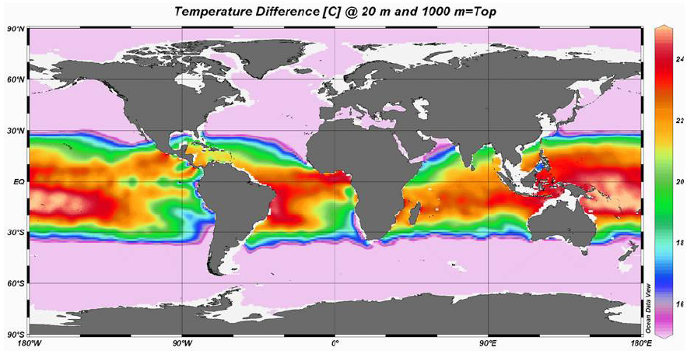
L’Energie Thermique des Mers (ETM)
24°C
22°C
20°C
18°C
16°C

Slide 3
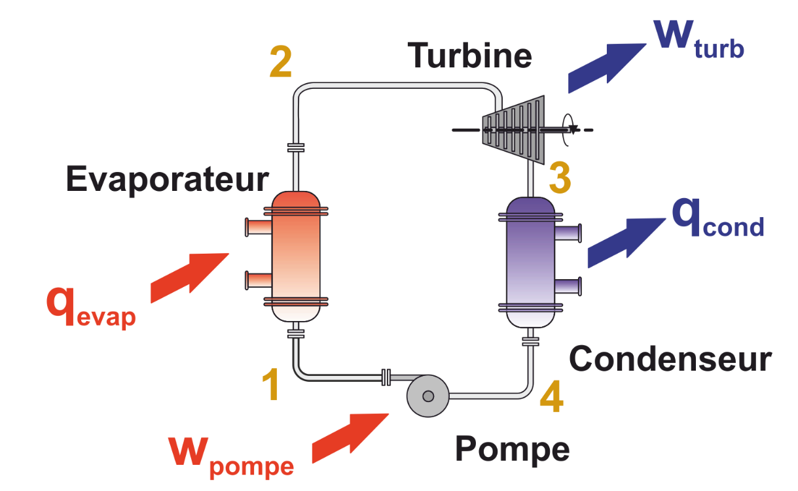
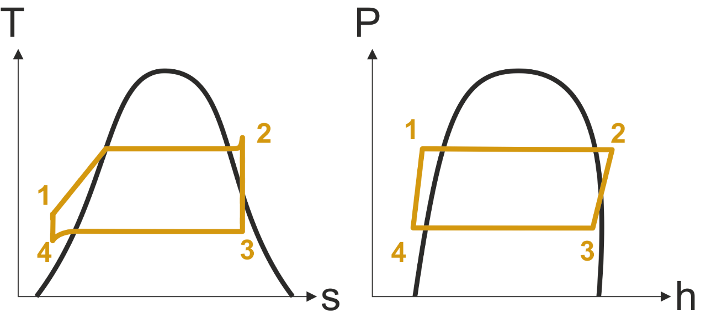
Le cycle organique de Rankine
Rendement d’un cycle idéal :
Les performances :

Slide 4
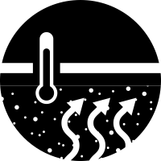
Cycles organiques de Rankine (ORC)
Cycles de Rankine à vapeur
Très Basses Températures
Basses Températures
Moyennes températures
Hautes températures
Température de source chaude
300 – 600 °C
ETM
25 – 28 °C
Géothermie
70 – 150 °C
Biomasse
180 – 240 °C
Nucléaire
Charbon
Fioul
Solaire
50 – 280 °C
WHR
80 –300 °C

Slide 5
Méthodologie de la comparaison de différents fluides de travail

Slide 6
Méthodologie de la comparaison de différents fluides de travail
Plusieurs critères
Pression
Titre en vapeur
Toxicité
Inflammabilité
Réchauffement climatique
Destruction de la couche d’ozone
Pollution atmosphérique
Rendement
Travail net volumique

Slide 7
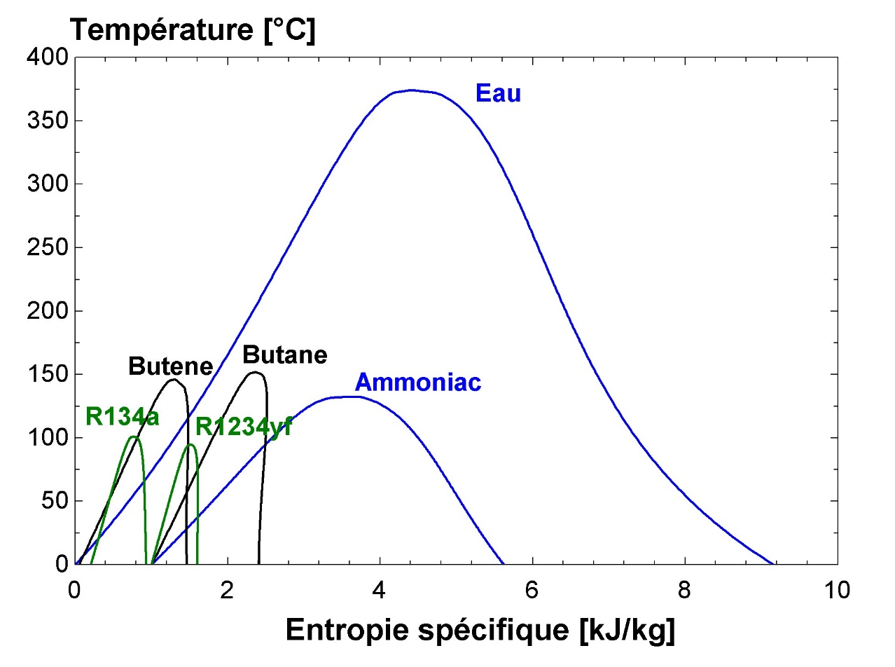
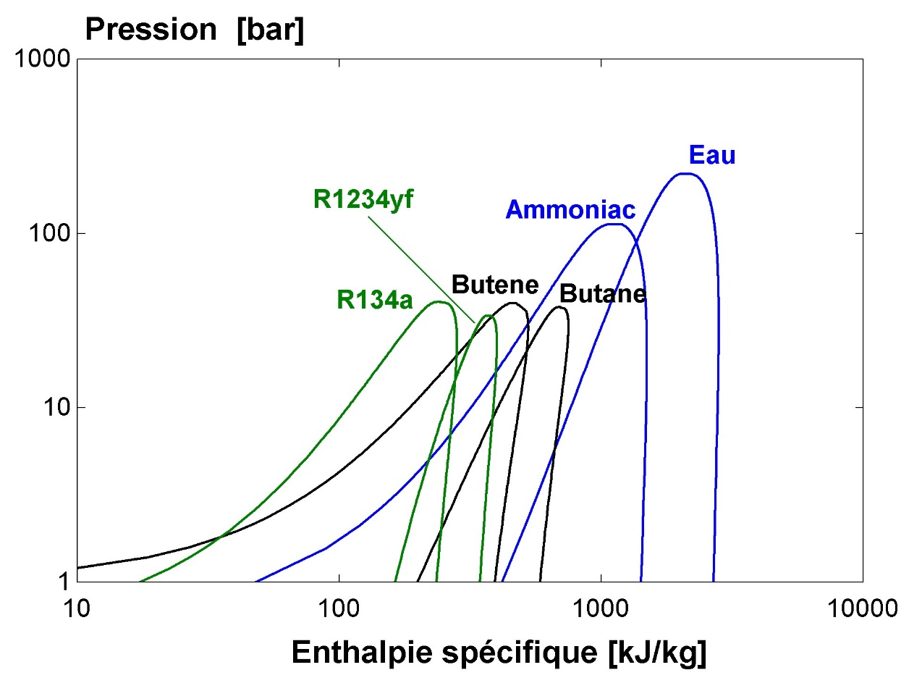
→ Pressions opératoires : pas trop élevées mais > 1 bar
→ Formation de gouttelettes dans la turbine : titre en liquide en sortie de turbine suffisamment faible

Slide 8
ASHRAE safety group
A3 | B3
A2 | B2
A2L | B2L
A1 | B1

Slide 9
→ GWP (Global Warming Potential)
→ ODP (Ozone Depletion potential)
→ ALT (Atmospheric Lifetime)
ALT = Temps au bout duquel la libération d’une certaine quantité de fluide n’influence plus la concentration atmosphérique moyenne

Slide 10
Estimation des critères de performances thermodynamiques :
Nécessité de modéliser le fonctionnement du cycle thermodynamique

Slide 11
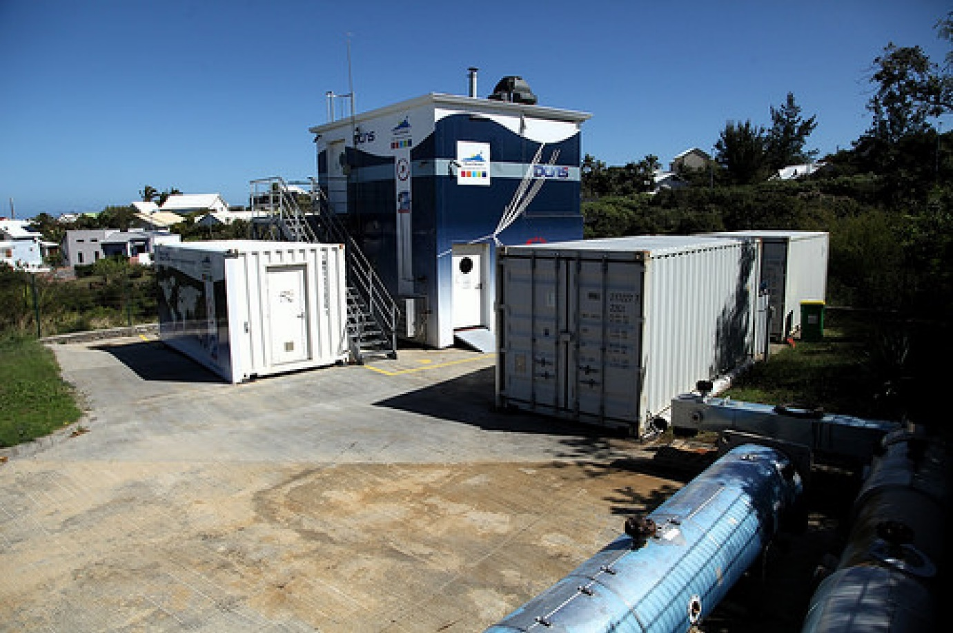
Le PAT ETM à La Réunion
Température de l’eau chaude | 27 °C |  | Sous-refroidissement | 0,1 °C
Température de l’eau froide | 5 °C |  |  | 5 °C
Surchauffe | 0,1 °C |  |  | 0,7
 | 5 °C |  |  | 0,85

Slide 12
Résultats de la comparaison de différents fluides de travail

Slide 13
Fraction massique de liquide
Pression [bar]

Slide 14
GWP [.], ALT [ans], ODP [.]

Slide 15
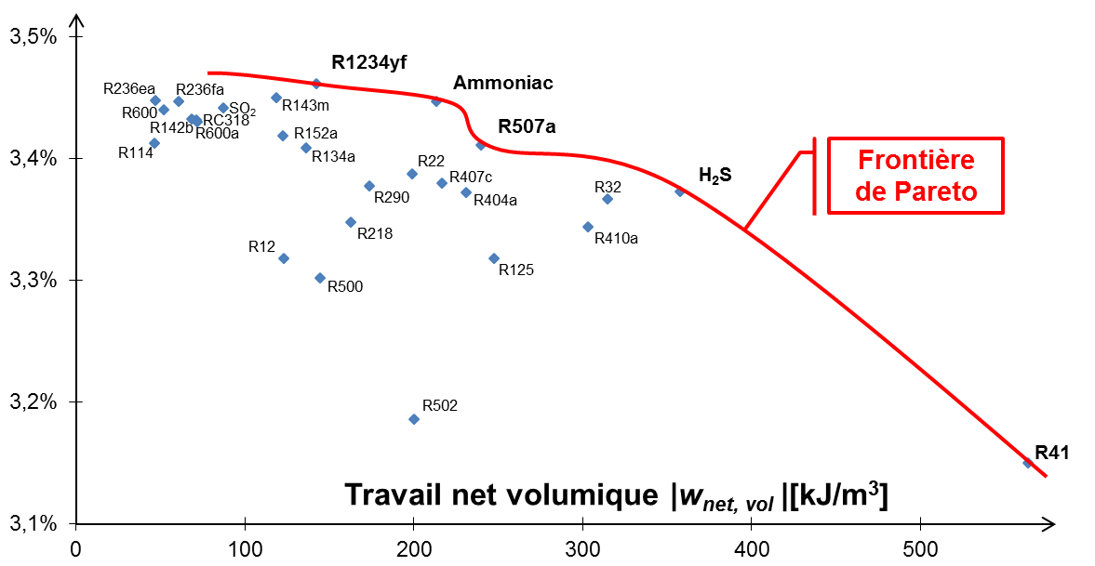
Rendement thermique η_{th}
Travail net volumique |w_{net, vol}| [kJ/m³]

Slide 16
R41 | R507a | R134a | R1234yf | R1234yf
H₂S | R236fa | R404a | Ammoniac | Ammoniac
R32 | R218 | R12 | R600a | R507a
 | R114 | R410a | R600 | SO₂
 | R500 | RC318 | R290
 | R22 | R125
 | R502 | R407c

Slide 17
Conclusion et perspectives
B2L
Ammoniac
R1234yf
R507a
GWP = 0
ALT = 0,01 année
A2L
GWP = 4
ALT = 0,03 année
A1
GWP = 3985
ALT = 53,5 années
Suites à donner :
Analyse de sensibilité du modèle.
Application à d’autres types de cycle (avec échangeur interne, Kalina, Uehara, …)

Slide 18
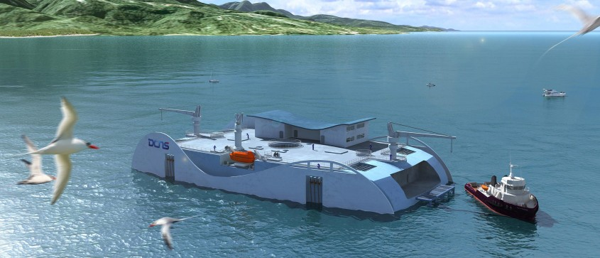
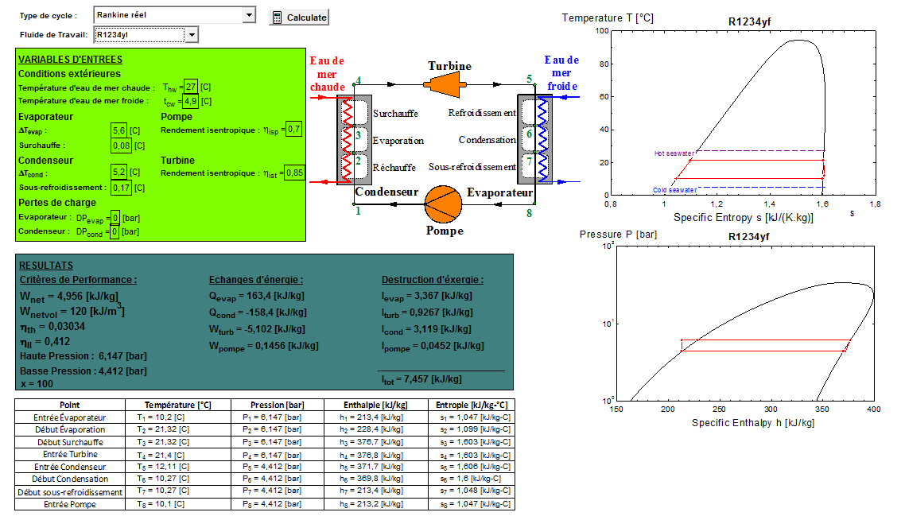
Merci pour votre attention

